Slide 1
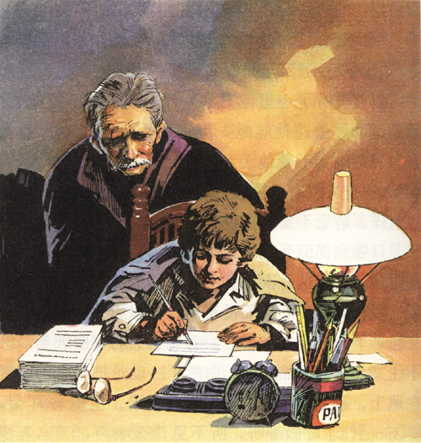
小抄写员
第一PPT模板网-WWW.1PPT.COM

Slide 2

作者简介
课文选自《爱的教育》一书。作者是意大利作家亚米契斯。1866年参加意大利反对奥地利统治的民族解放战争，后来曾加入意大利社会党。所写的日记体小说《爱的教育》描写学生生活，带有感伤情调，其他作品有《公共马车》、《工人女教师》。

Slide 3

学习目标
1.理解课文内容，领悟作者通过人物心理活动表现人物思想品质的表达方法。
2. 感受叙利奥关心体贴父母、主动为父亲分忧解难的美德。
教学目标

Slide 4
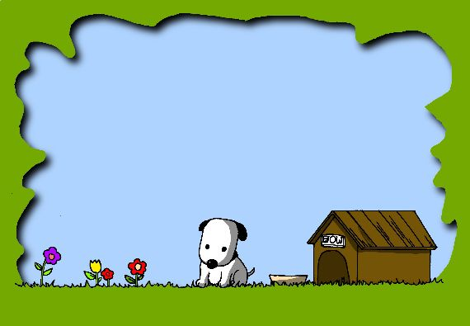

.
PPT模板下载：www.1ppt.com/moban/ 行业PPT模板：www.1ppt.com/hangye/
节日PPT模板：www.1ppt.com/jieri/ PPT素材下载：www.1ppt.com/sucai/
PPT背景图片：www.1ppt.com/beijing/ PPT图表下载：www.1ppt.com/tubiao/
优秀PPT下载：www.1ppt.com/xiazai/ PPT教程： www.1ppt.com/powerpoint/
Word教程： www.1ppt.com/word/ Excel教程：www.1ppt.com/excel/
资料下载：www.1ppt.com/ziliao/ PPT课件下载：www.1ppt.com/kejian/
范文下载：www.1ppt.com/fanwen/ 试卷下载：www.1ppt.com/shiti/
教案下载：www.1ppt.com/jiaoan/
我会写和认
叙 肤 签 缩 脾
册 熄 唉 欠 谅
楷 瞒 懊
第一PPT模板网-WWW.1PPT.COM

Slide 5

词语解释
一味：单纯地、一个劲儿地。
迸出：指由内而外地、突然地、不能抑制地发出。
瞟： 斜着眼睛看。
懊悔：做错了事或说错了话，心里后悔不该这样。
啜泣：抽噎，抽抽嗒嗒地哭。
自作自受: 自己做错了事，自己承受不好的结果。

Slide 6
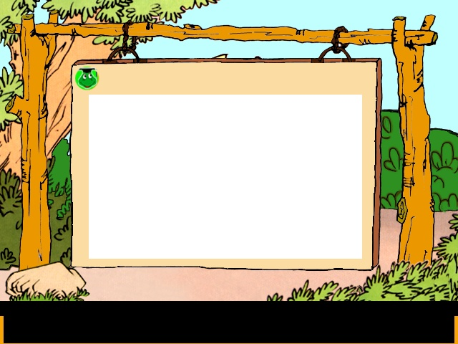

阅读体验
1. 你能把叙利奥心理活动的句子划下来读读吗?
２. 能用通顺、流畅的语言说说你的感受吗?
３. 能有感情的朗读你感动的情景吗?

Slide 7

课文结构
第一部分：叙利奥要帮父亲抄签条，父亲不 同意。（1—4自然段。）
第二部分：叙利奥瞒着父亲抄写签条。（5— 24自然段。）
第三部分：父亲了解了事情的真相。（25— 30自然段。）

Slide 8


智力大比拼
.
智: 叙利奥几次遭到父亲的责备?
力: 是什么力量使叙利奥坚持工作的?
大: 父亲的感情发展变化用词语概括出。
比: 文章的表达方法是什么?(举例说明)
拼: 说说发生在自己身上或身边的“爱” 的故事。

Slide 9



.
思考
认真读读课文，看看叙利奥是在什么情况下开始帮爸爸工作的，他为什么要偷偷地做；当他被爸爸误解后，又是怎样想、怎样做的，结果怎样。把最使你感动的地方画下来。

Slide 10


情感交流
学习了课文，请谈谈你的感受！
第一PPT模板网-WWW.1PPT.COM

Slide 11
拓展延伸
课下阅读意大利作家亚米契斯的作品《爱的教育》。

Slide 12
想象父亲 发现叙利奥抄写的情景，分角色表演这感人的一幕！
课堂剧场

Slide 13
.
第一PPT模板网-WWW.1PPT.COM

Slide 14

.
小练笔
学了本课，同学们一定有很多感受，说一说，写下来!
第一PPT模板网-WWW.1PPT.COM

